Slide 1
PROBLEMA GERAL DE PROGRAMAÇÃO MATEMÁTICA
Controladas
Variáveis {
Não controladas
Variáveis Determinísticas
Variáveis não controladas { Variáveis Estocásticas
Variáveis Incertas

Slide 2
PROBLEMA GERAL DE PROGRAMAÇÃO MATEMÁTICA
Temos uma função objetivo
F(x)=F(x1, x2, ... , xi, ... , xn)
definida na região das soluções permissíveis (viáveis).
É necessário achar um vetor
xº=(xº1, xº2, ... , xºi, ... , xºn)
ou um ponto no espaço euclidiano Rⁿ que minimiza ou maximiza
dessa função objetivo. De tal forma,
F(xº)=extr F(x)
xЄΩ
e
xº= arg extr F(x).
xЄΩ

Slide 3
RESTRIÇÕES
Duas classes de problemas
Ω = R^{n} – Otimização sem restrições
Ω ⸦ R^{n} – Otimização condicional

Slide 4
RESTRIÇÕES
Restricões Diretas (Regionais):
xi ≥ bi;
xi ≤ bi;
b'i ≤ xi ≤ b″i.
Restricões Funcionais:
g(x1, x2, ... , xi, ... , xn) ≤ bj;
g(x1, x2, ... , xi, ... , xn) ≥ bj;
g(x1, x2, ... , xi, ... , xn) = bj.

Slide 5
RESTRIÇÕES
Restrições Suáveis:
x_{i} ≤ b_{i} → M_{i} = k_{i} (x_{i} / b_{i})^{L}i
x_{i} ≤ b_{i} → M_{i} = k_{i} e^{L}i^{(xi – bi)}
Para problemas de minimização: F(xi) + Mi
Para problemas de maximização: F(xi) - Mi

Slide 6
RESTRIÇÕES
Restrições para Variáveis Inteiras, Booleanas e
Discretas:
x_{i} Є x^{I}_{i} ≡ {0, 1, 2, ...};
x_{i} Є x^{B}_{i} ≡ {0, 1};
x_{i} Є x^{D}_{i} ≡ {x_{1i}, x_{2i}, ... , x_{mi}, ... , x_{mr}}.

Slide 7
EXEMPLO
160
120+j77
11.35+j26.44
6.9+j1.87
120+j77
0
1310+j769
1090+j664
1.38+j1.01
2.76+j2.03
540+j314
250
630
6.7+j15.6
2.12+j8.5
3.4+j1.44
430+j273
200+j96
220+j105
400
3.7+j10.6
6.9+j1.87
340+j218
250
6.7+j15.6
200+j96

Slide 8
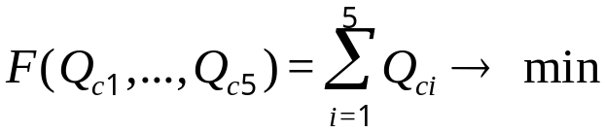






EXEMPLO
Sujeto a:
Soluções:

Slide 9
EXEMPLO
3
2
4
0
1
5
Soluções:

Slide 10









EXEMPLO
Sujeto a:
é inteira,
Soluções:

Slide 11
ESCOLHA DE LUGARES E MEIOS PARA AUMENTO DA CONFIABILIDADE
l₀
l₁
l₂
l₃
l₄
x₁
x₂
x₃
x₄
P₁
P₂
x₅
P₄
l₅
P₃
P₅

Slide 12
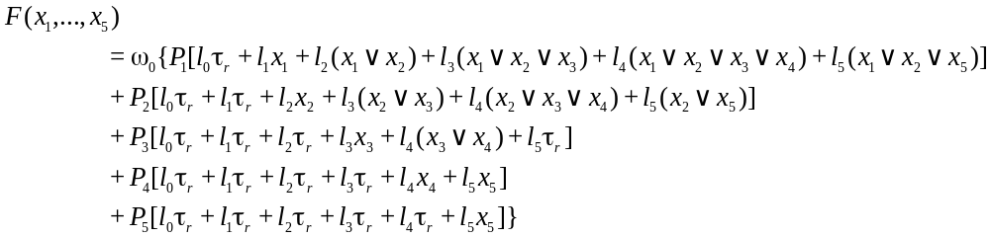
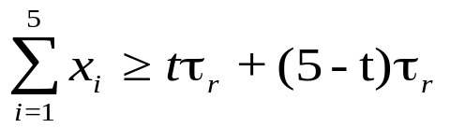

ESCOLHA DE LUGARES E MEIOS PARA AUMENTO DA CONFIABILIDADE LEVANDO EM CONSIDERAÇÃO RESTRIÇÕES PARA RECURSOS
Sujeto a:
onde

Slide 13
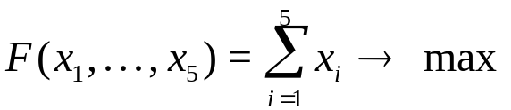
OTIMIZAÇÃO DE DESPESAS DE RECURSOS LEVANDO EM CONSIDERAÇÃO RESTRIÇÕES PARA NÍVEIS DE CONFIABILIDADE
Sujeto a:
onde

